Slide 1


Creating a Smart Water Sprinkler System
Diva Hana 2006529543
Muhammad Irsyad Fakhruddin 2006468850
Muhammad Hafiz Widyawan 2006468762
Rain Elgratio Sion Hasian Lumban Gaol 2006577574

Slide 2

Introduction
Sistem water sprinkler yang kami buat akan bekerja dengan mengambil input dari sensor DHT11. Ia akan mengukur level humidity dan suhu yang kemudian dapat diproses agar output dapat disesuaikan dengan kebutuhan.

Slide 3

ESP32 and C programming
Disini untuk merangkai program water sprinkler kita menggunakan bahasa programming c dan menggunakan ESP32 sebagai microcontrollernya.

Slide 4
Design and Components
Pada program yang kita buat, kita menginisiasi hal-hal yang dibutuhkan, lalu ada Blynk Task yang berguna untuk menghubungkan program ke aplikasi Blynk, Task DHT11read untuk membaca input dari sensor, Task Serial untuk mengatur otomasi sisterm water sprinkler, dan Task LED untuk menunjukan indikator dari yang sedang dilakukan sistem.

Slide 5
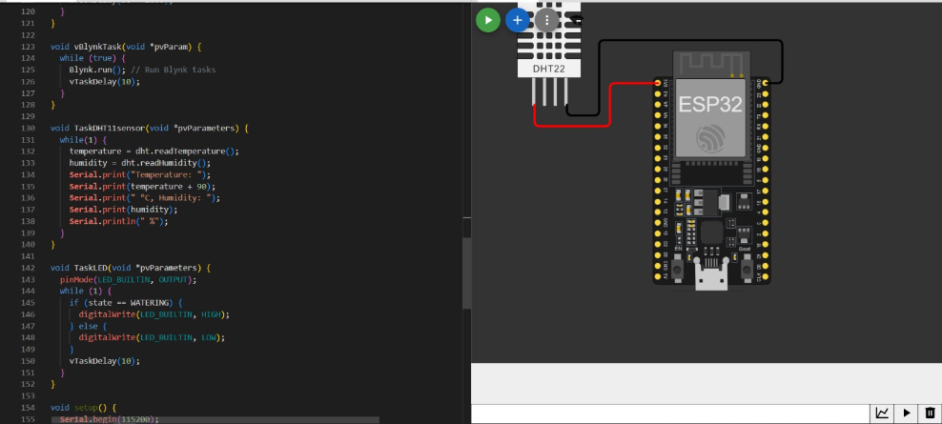
Program

Slide 6

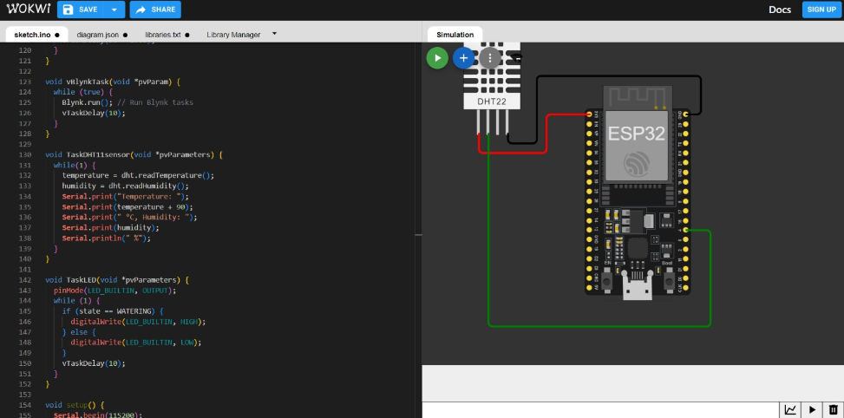
Program

Slide 7
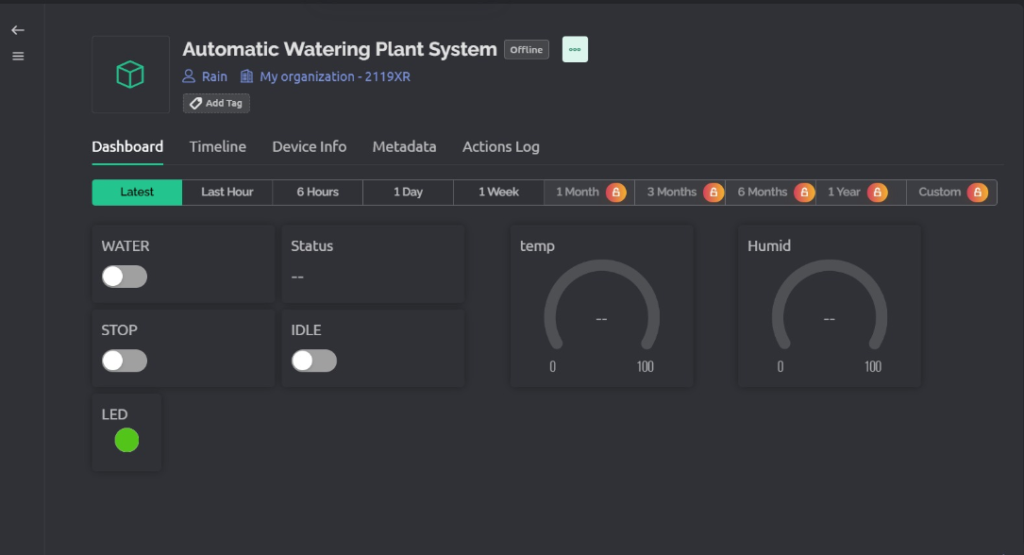
Blynk Interface

